Slide 1
Установка и настройка Docker
для студентов ССА-3

Slide 2
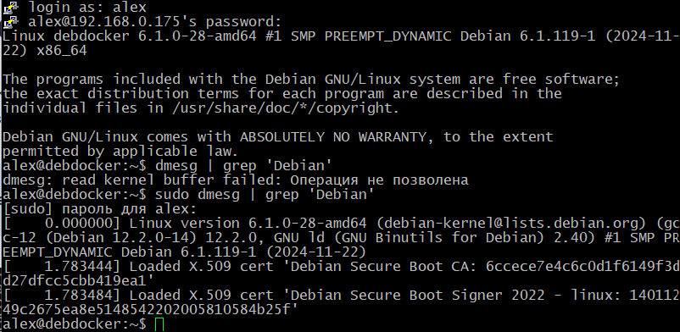
Для гибкой и быстрой установки необходимо сначала проверить версию дистрибутива
dmesg | grep 'Debian'

Slide 3
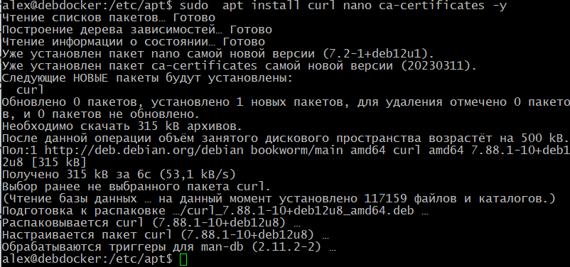
Далее скачиваются и устанавливаются необходимые утилиты для работы
apt update && apt install curl nano ca-certificates -y

Slide 4
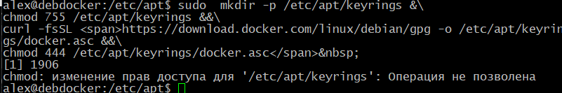
Если мы просто копируем данный скрипт, то получаем ошибку. В том числе ошибка о доступе.
mkdir -p /etc/apt/keyrings &\
chmod 755 /etc/apt/keyrings &&\
curl –fsSL https://download.docker.com/linux/debian/gpg -o /etc/apt/keyrings/docker.asc &&\
chmod 444 /etc/apt/keyrings/docker.asc

Slide 5
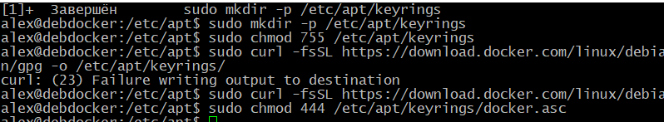
Однако если мы разобьём команды то добьемся большего успеха
>mkdir -p /etc/apt/keyrings
>chmod 755 /etc/apt/keyrings
>curl –fsSL https://download.docker.com/linux/debian/gpg -o /etc/apt/keyrings/docker.asc
>chmod 444 /etc/apt/keyrings/docker.asc

Slide 6
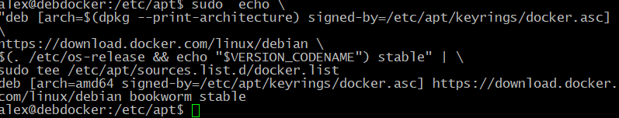
Далее корректируем список репозитория
echo \
"deb [arch=$(dpkg --print-architecture) signed-by=/etc/apt/keyrings/docker.asc] \
https://download.docker.com/linux/debian \
$(. /etc/os-release && echo "$VERSION_CODENAME") stable" | \
sudo tee /etc/apt/sources.list.d/docker.list

Slide 7
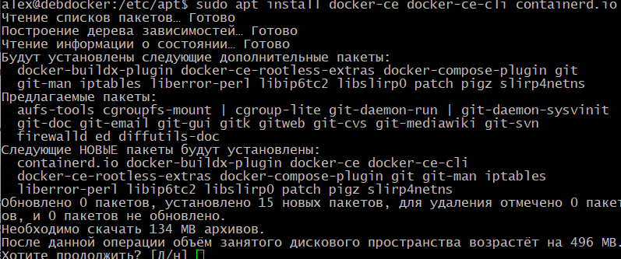
Наконец устанавливаем сам Docker
apt update && apt install docker-ce docker-ce-cli containerd.io
Следует отметить, что по ssh команда apt update не срабатывала, но возможно вам повезет или вы работаете непосредственно в Linux, тогда сложностей возникнуть не должно.

Slide 8
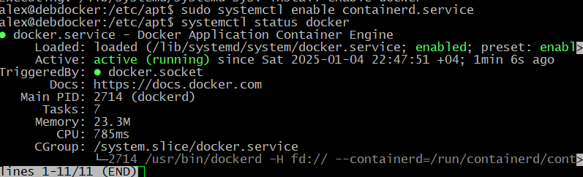
Настраиваем сам сервис для постоянной работы
sudo systemctl enable docker.service
sudo systemctl enable containerd.service
systemctl status docker

Slide 9
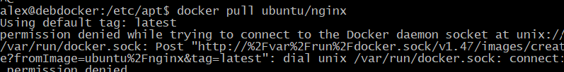
Если мы выполняем команду docker pull ubuntu/nginx прямолинейно, то получаем ошибку
docker pull ubuntu/nginx

Slide 10
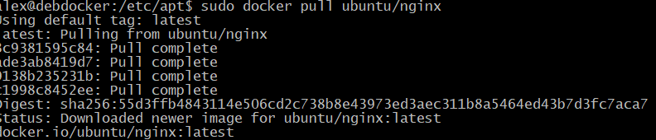
Поэтому выполнять нужно через sudo
sudo docker pull ubuntu/nginx

Slide 11
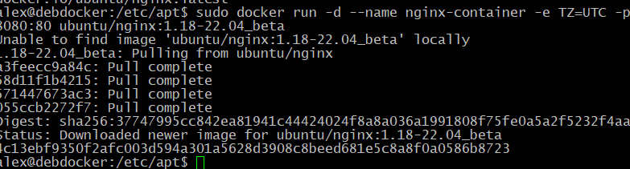
Эту команду тоже нужно выполнять от суперпользователя
docker run -d --name nginx-container -e TZ=UTC -p 8080:80 ubuntu/nginx:1.18-22.04_beta

Slide 12
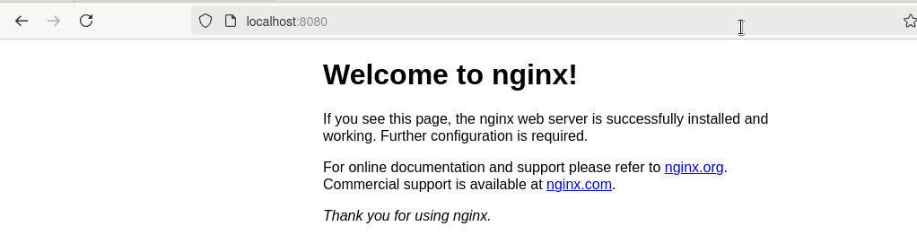
При обращении на порт 8080 получаем такой результат

Slide 13

Заключение
В заключении хочу извиниться, что представляю вашему вниманию довольно простую реализацию. Поэтому в качестве домашнего задания вам либо настроить nginx (шпаргалка по настройке nginx у нас с вами есть) в том docker, что мы с вами установили, либо установить docker с Windows docker pull dockurr/windows
c адреса: https://hub.docker.com/r/dockurr/windows сложность здесь будет в установке и настройке виртуальной машины (что мы с вами не практиковали), особенно если вы работаете в virtualBox

